Slide 1

L’orientation après la 3ème
Charlotte MARTIN-MEDICI
Psychologue de l’Education nationale – Education, développement et conseil en orientation scolaire et professionnelle

Slide 2
Sommaire
L’orientation en 3ème : Déroulement
Le schéma des études post-3ème
Le calendrier de l’année
La voie professionnelle
La voie générale et technologique
Focus sur les bacs technologiques
Les ressources

Slide 3
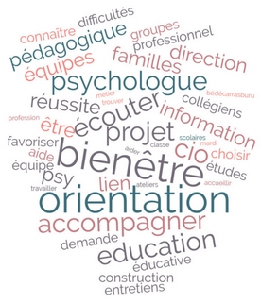
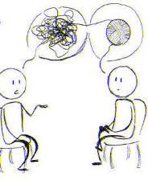
Mes missions
Jour de présence au collège : Tous les vendredis
Permanence le lundi au CIO de Saint-Gaudens ainsi que pendant les vacances scolaires (Tel : 05.67.52.41.41 pour prendre RDV avec moi)
Les missions : l’orientation mais pas seulement…

Slide 4
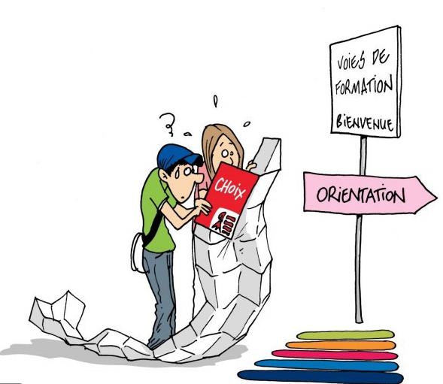
Ce qui est demandé cette année de 3ème à vos enfants :
Réfléchir à un projet professionnel (ce qui ne signifie pas forcément savoir quel métier on souhaite faire)
Se préparer à une filière d’études (avoir des bases scolaires)
Définir la suite à donner à leur scolarité (en croisant les éléments précédents)

Slide 5
Les enjeux de cette année de 3ème
S’orienter ? Comment faire ?
Apprendre à se connaître soi-même :
Est-ce que j’ai des idées de métier ?
Quelles études je souhaite faire (longues, courtes, je veux travailler en parallèle…)
Confronter ses souhaits au regard des enseignants
Qui peut aider A CE TRAVAIL ?
La PsyEN
Les professeurs principaux
Le CIO
Des interlocuteurs extérieurs

Slide 6
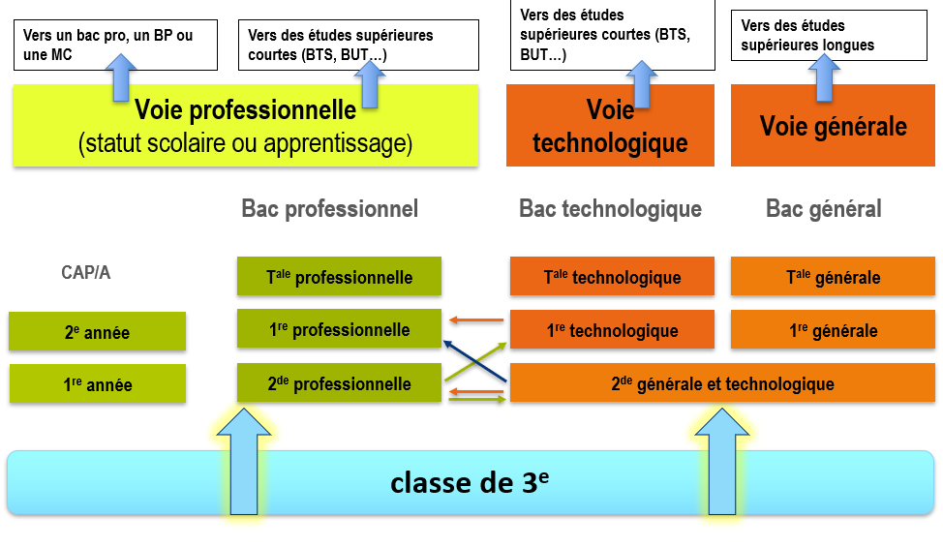

Slide 7
Les différentes possibilités après la 3ème sont donc :
La 1ère année de CAP (Certificat d’aptitude professionnelle)
La 2nde professionnelle
La 2nde Générale et Technologique

Slide 8
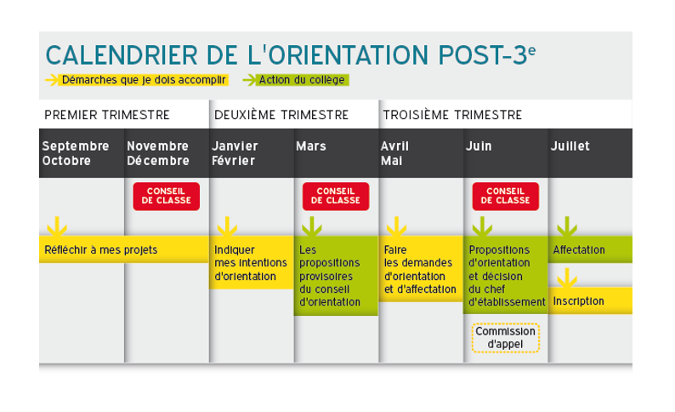
Le calendrier de l’orientation

Slide 9
La voie professionnelle

Slide 10
La voie professionnelle : quelques informations
Durée
  en 2 ans : CAP (en 1, 2 ou 3 ans en fonction des besoins de l’élève)
  3 ans : bac pro (insertion professionnelle ou poursuite d’études possible dans le supérieur)
Statut
  scolaire : élève au lycée
  salarié : apprenti-e en alternance entre CFA et entreprise
Programme
  des cours généraux, en relation avec le métier, pour la moitié du temps
  la moitié de l’emploi du temps en cours techniques et professionnels (outils, exercices techniques, TP, gestes professionnels). Un chef d’œuvre à réaliser lors de l’examen final, témoin des compétences acquises au cours de la formation.

Slide 11
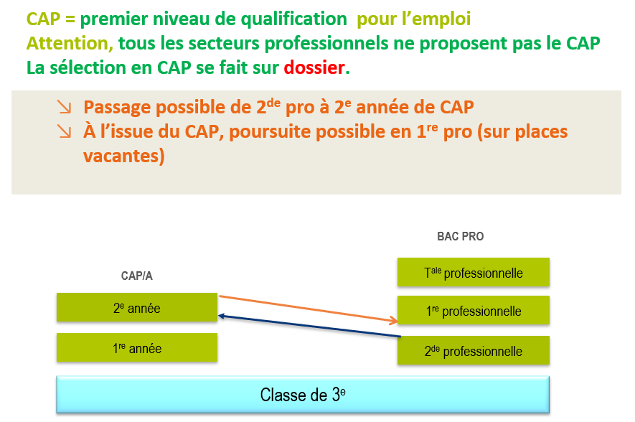
CAP ou Bac Pro ?

Slide 12
La 2nde professionnelle : une organisation en familles de métiers
La seconde professionnelle est organisée par familles de métiers dans la plupart des domaines. Chacune d’entre elles regroupe plusieurs spécialités du bac professionnel ce qui permet un parcours plus progressif.
Exemple :
Bac pro Commerce
Bac pro Vente
Bac pro Accueil
2nde pro Métiers de la relation client

Slide 13
Le bac professionnel
Durée, lieu de formation
En 3 ans après la 3ème
En 2 ans après un CAP
en lycée, ou en CFA avec périodes de travail chez l’employeur pour l’alternance.
Ce qu’il permet ensuite
d’exercer directement un métier
de poursuivre dans le supérieur, notamment en BTS (2 ans).

Slide 14
Focus sur les taux de pression
Qu’est-ce qu’un taux de pression ?
C’est le rapport entre le nombre de places disponibles dans une filière et le nombre de demandes dans cette même filière
Exemples
En 2021 :
Pour entrer en CAP dans la mécanique auto, il y avait 189 demandes à Galliéni et 20 places dans la formation.
En bac pro soins à la personne : 96 demandes au lycée Casteret et 23 places.

Slide 15
La voie générale et technologique

Slide 16
La classe de 2nde GT : l’accompagnement
Des tests de positionnement (expression écrite et orale, mathématiques) dès la rentrée pour connaître les acquis et les besoins des élèves
Un accompagnement personnalisé tout au long de l’année
Une aide à l’orientation (54h environ) car la 2nde GT constitue un palier d’orientation, comme la classe de 3ème

Slide 17
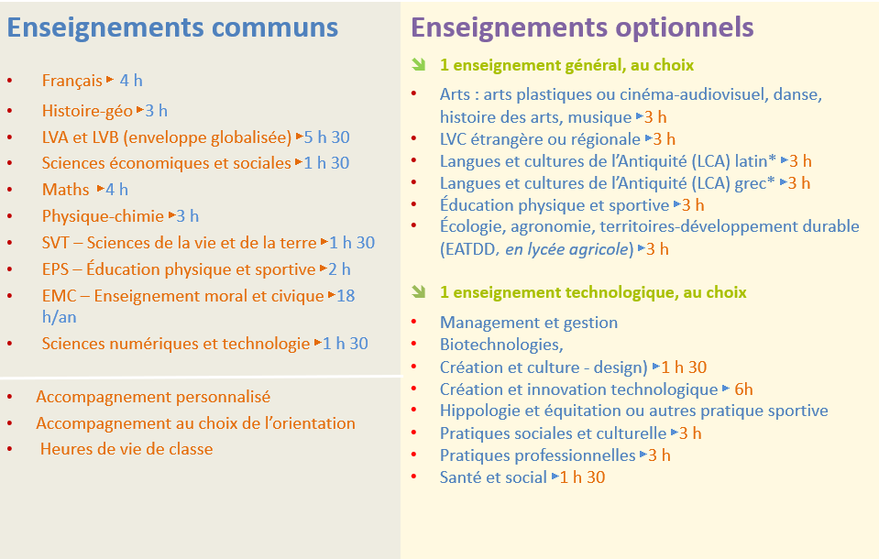

Slide 18
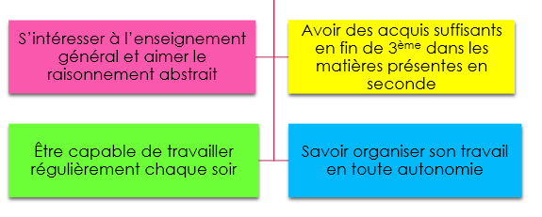
Pour réussir une 2nde GT, il faut :

Slide 19
Focus sur les bacs technologiques

Slide 20
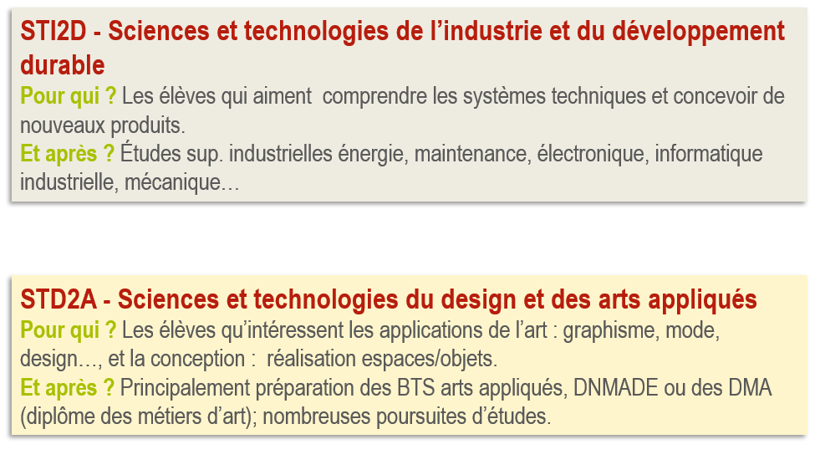

Slide 21
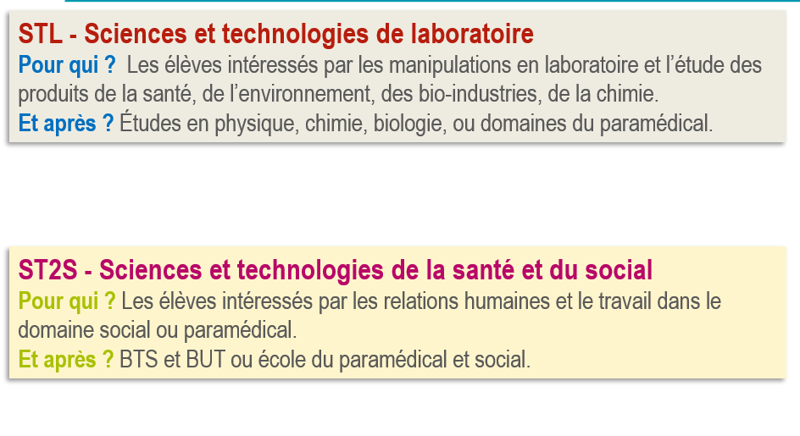

Slide 22
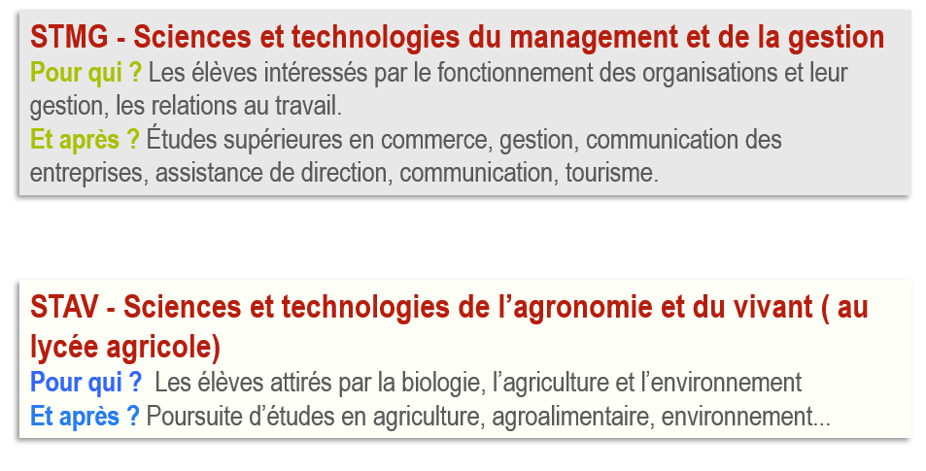

Slide 23
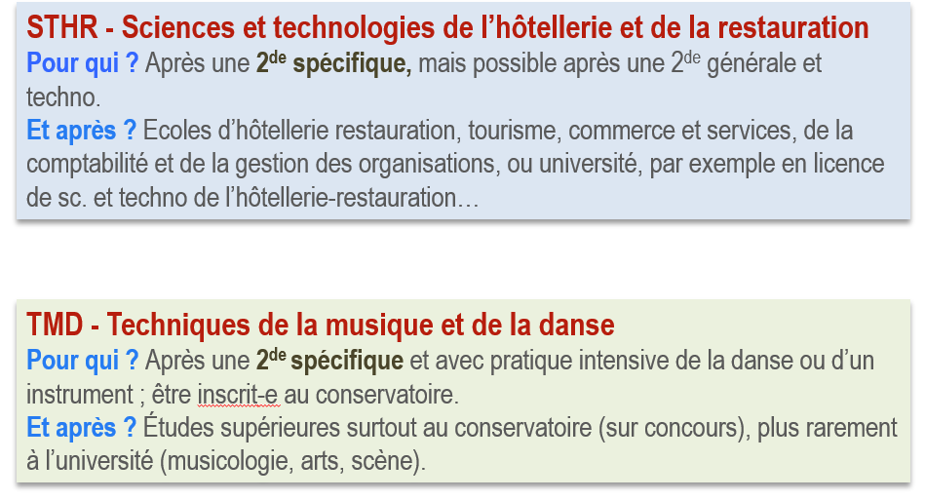

Slide 24
Le bac technologique : pour quels élèves ?
Les bacs technologiques se caractérisent par :
des méthodes pédagogiques inductives (les théories sont déduites de cas particuliers) appliquées à des objets d'étude concrets, comme alternative aux enseignements purement abstraits de la voie générale.
un objectif de poursuite d'études supérieures
Ils sont donc intéressants pour des élèves qui souhaitent réaliser des études supérieures (de bac+2 à bac+5) mais qui souhaitent travailler sur des cas concrets.

Slide 25
Pour travailler son orientation, différentes ressources

Slide 26
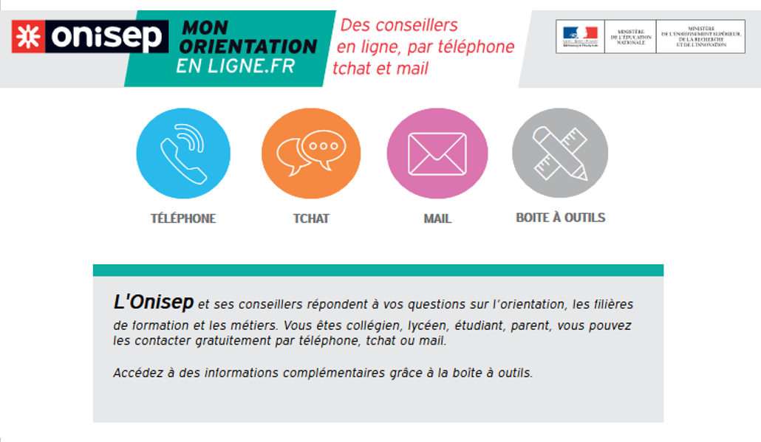

Slide 27
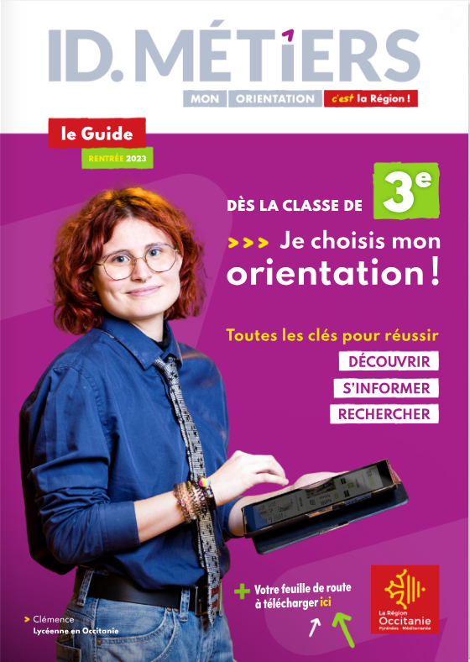



Slide 28
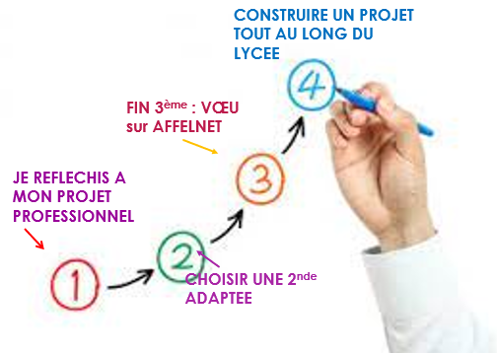
Et maintenant ? Que devons-nous faire ?

Slide 29
Je vous remercie de votre attention

